Slide 1
[안산] 광학 3D 신제품 개발을 위한 투과율 / 반사율 측정기 투자
의사결정 | 토론 | 리뷰 | 공유
●
보고자 | 투자기획팀 임종욱 선임
목 적 | “[안산] 광학 3D 신제품 개발을 위한 투과율 / 반사율 측정기 투자” 의 타당성 심의
참석자 | 생산기술담당, 투자기획팀장, 설비구매팀장 외
1. 투자 심의서
2. 중점 검토
3. 개발 로드맵
4. 투자 타당성
투자 책임자 |  | 이현용 선임 | 플랫폼개발3팀
 | 생기
 | PM
 | 마케팅
 | 기획
 | 개발 | 이현용 선임 | 플랫폼개발3팀
 | 법무
 | 구매(부품)
 | 설비구매 | 김영훈 선임 | 설비구매팀
 | 투자기획 | 임종욱 선임 | 투자기획팀
2022.08.23

Slide 2
1. 투자 심의서
보고자 | 송영식 팀장 | 플랫폼개발3팀
책임자 | 이현용 선임 | 플랫폼개발3팀
참조담당자 | 박귀연 책임 | 플랫폼개발3팀
제품/ 구분 | 투자명 | 투자 유형 | 사업 계획 | 투자비 | 투자 회수 | 고객 (국가, 지역) | 투자KPI | MP 일정 / PJT완료 | OP율 (Normal) | 회수 기간(년)
 |  |  |  |  |  |  | : 각도별 측정
Global 3D | [안산] 광학 3D 신제품 개발을 위한 투과율 / 반사율 측정기 투자 | 신규 개발 | 전용 : 2.3억¹⁾ | 2.28억 | 자사 투자 | Global (안산) | 0º → 0º ~ 359º | ‘22.12.23 / ‘22.12.28 | - | 0.70년
 |  |  | -
투자 목적 / 배경 | [3D 신제품 개발을 위한 투과율/반사율 정밀 측정기 투자] 장파장에서 투과율/반사율 특성을 정밀하게 분석할 수 있는 장비 부재 - 입사광이 다양한 특성(편광,입사각,장파장)을 가질 경우, 기존 계측기 대응불가 - 기보유설비의 수동작업 및 낮은 정확도로 인해 정밀한 reference 계측기 필요. ■ 신규 투자 시 3D 신제품 개발 및 BM 분석 역량 확보 가능
투자 효과 | [투과율 반사율 정밀 측정 Solution 확보] - 기존의 LM외 LiDAR, AR/VR 개발품에 대한 정밀한 투과 / 반사율 측정 가능
일정
 | 표준 공기 | 계획 공기 | Gap | 검토 의견
 | - | - | - | 공사 투자 대상 아님
고객가치 및 Issue | 고객가치 |  | 고객 관련 주요 검토/점검 사항 요약
 | 동반성장 |  | 협력사 거래 절차 및 경영 관섭에 관한 점검 사항 요약
 | 안전환경 |  | 환경오염, 안전관리에 관한 점검사항 요약
 | 법무/계약 |  | 자체 투자 건으로 특별한 리스크 없음
투자 Risk | 반도체 수급 이슈로 인하여 제작 기간 장기화 risk. (제작기간 16주 → 20주) -. 입고일정 지연 발생 시 외주 의뢰를 이용하여 투자 risk 해소.
투자비 (ERRC)
주요 검토 | 자동화율 | 100% | 물류 - / 검사 100% / 공정 - | 공용화율 | 100%
 | 정보화율 | 100% |  | 물동실현율 | -
 | 사양 및 업체 점검 (검토 : 플랫폼개발3팀, Lens개발팀) - 기존 투과율 계측기를 자사에 납품한 경험이 있는 업체로 후보업체 선정 (Agilent / Hitachi) - TRM/PRM 고려하여 제품 개발 시 측정 needs가 발생하는 항목에 대해 사양화 하여 업체 점검 → 업체 점검 결과 Agilent社 사양서 만족하여 단독 업체 선정 활용 계획 검토 - 3D 모듈 개발 부서 Needs 확인 (예상가동률 : 86%) - 필터 및 렌즈의 각도별 투과율 측정 가능함 → 입고검사 / 불량분석 시 활용 - 추후 AR/VR PJT시 진행 시 사용되는 편광 부품 및 렌즈 코팅의 편광별 투과율/반사율 측정 가능
* 투자 배경
연계 PJT | LiDAR (FMCW , S-LiDAR) |  |  | AR/VR 과제 (‘23 PJT)
항목 | 파장 | 입사각 | Diffusing | 편광
사양 | 1550nm | 0º~30º | O | O
현 Infra | 380 ~ 1050nm | 0º | X | X
* FMCW LiDAR
: 주파수 변조 LiDAR
* S-LiDAR
: Solid State LiDAR
(고정형 LiDAR)
구분 | 설비 명 | 수량 | 발의 | 심의 | Gap | 2.28억 → 2.275억, 0.005억↓ (00.0%)
신규 | Cary-6000i & UMA | 1ea | 1.92 | 1.92 | 0.00 | 2단계 ERRC 진행하여 가격 합리화. ① 초기 견적가 (2.28억) ② 불필요 품목 ERRC 진행 (0.005억↓) : Printer 항목 견적 삭제 (사내 infra 활용)
 | 검출기 | 1set | 0.27 | 0.27 | 0.00
 | Accessory | 1set | 0.050 | 0.045 | (0.005)
 | 배송/설치 | - | 0.036 | 0.036 | 0.00
합계 |  |  | 2.280 | 2.275 | (0.005)
 |  |  |  |  | 투자 전 | 투자 후 | 비고
설비 | 사양 항목 | LiDAR | AR/VR | 설비 사양
투과율/반사율 측정기 | 파장 | 1550nm | 940nm | 170 ~ 1800nm | 0대 | 1대
 | 입사-측정각 | 0º~359º | ← | ←
 | 편광 제어 | X | O | O
[예상 투자 회수 기간 : 0.70년]
투자비 (A) | 외주 의뢰 비용 (B = ① x ② x ③ ) |  |  | 회수 기간 (A/B) | 기타
 | ① 비용 (건) | ② PJT. 당 의뢰 (건) | ③예상 PJT (건)
2.275억 | 0.018 | SPL 20ea | 9건 | 0.70 | -
* 투자 시, Ace향 부서에서 FA용으로 사용 needs 확인
심의
현장경영
집행
최초PO
설계
설비제작 16주
공사完
입고完
Setup完
MP
PJT완료
8/24
-
8/29
8/31
-
-
12/28
12/30
-
12/30
1) ‘22년도 플랫폼개발1팀(V22KS910D237D01) 사업계획 2.3억 반영 완료
* 플랫폼개발3팀은 ’22년도에 플랫폼개발1팀에서 분리된 팀

Slide 3
2. 중점 검토 │ 보유 Infra 점검
안산 기보유 계측기 성능비교표
안산 기보유 계측기는 1000nm까지만 측정 가능하며, 입사각 / 측정각 / 편광 특성 조절 기능 부재.
* Olympus 반사율 측정기(현미경 방식) :
-. 광원의 spot을 sample에 focusing 한 후 반사되는 빛을
측정하는 방식.
-. 다음과 같은 사양으로 측정 가능.
spot size 최소 17.5um (40x 대물렌즈), working distance
2.2mm, curvature radius 1mm ↑
-. 소형 샘플 / 작은 측정 point, 깊이 별 반사율 등의 경우
에 유리
투자시 효과
안산연구소 NIR(근적외선) 영역의 측정 범위 확장. (1000nm → 1800nm 대응 가능) → FMCW PJT에서 활용
Accuracy 성능 우수 및 자동화된 제어 가능. → Reference 계측기로 활용
각도별 투과율 / 반사율 측정 가능 → Lens 개발팀에서의 입고검사/FA 및 BM 대응 가능, 차트 특성 측정 가능
편광 상태에 따른 특성 측정 가능 → 추후 AR/VR 진행 시 활용 가능
Maker | Olympus | EtaMax | Jasco | Agilent | Agilent | Agilent (신규 투자)
Site | 안산 | 안산 | 마곡 (CTO) | 마곡 (CTO) | 구미 / 파주 | 안산
목적 | 반사율 측정장비 (Focusing Type) | 투과율 측정장비 (수직 입사) | 투과율 / 반사율 측정장비 | 투과율 측정장비 | IQA 투과율 입고검사 | 투과율 / 반사율 측정장비
모델명 | USPM-RU-W | PSITD (OPM-300T) | V-670 | Cary-5000 | Cary-6000i | Cary-6000i & UMA
광원 | Halogen | Halogen | UV : Deuterium lamp Vis & NIR : Halogen | UV : Deuterium lamp Vis & NIR : Tungsten-Halogen lamp | ← | ←
파장 영역 | 380nm ~ 1050nm | 380nm ~ 1000nm | 190nm ~ 2700nm | 175nm ~ 3300nm | 175nm ~ 1800nm | ←
파장 분해능 | 1nm | 1nm | UV-VIS :± 0.3nm NIR : ± 1.5nm | UV-VIS :± 0.08nm NIR : ± 0.4nm | ← | ←
성능 (Accuracy) | Repeatability¹⁾ 0.5% (@ 40x) | 0.5% | ± 0.003 Abs²⁾ | 0.00025 Abs (0.06%) | ← | ←
투과율 측정 | X | O | O | O | O | O
반사율 측정 | O | X | O | X | X | O
입사각 /측정각 조절 | X | X | X | X | X | O
Diffusing | X | X | X | X | X | O
편광 | X | X | X | X | X | O
자동화 기능 | X | X | X | X | X | O
검출기 | - | - | PMT / PbS | PMT / PbS | PMT / InGaAs | PMT / InGaAs / 적분구
1) 사양서 내의 accuracy 확인 불가.
2) Absorbance Value. 낮을수록 손실 없이 측정 가능. $Abs=−\log{I/I_{0}}$

Slide 4
2. 중점 검토 │ 보유 Infra 점검 (전사)
전사 유사 계측기 점검
안산 기보유 계측기는 입사각 / 측정각 / 편광 특성 조절 기능 부재.
전사 유사 계측기 확인 결과 해당 부서에서 사용 중이며 편광특성 및 각도 조절 불가능한 계측기(사양 미달)로 자산 이관 불가능.
→ 유휴 자산 활용 불가.
< 전사 유사설비 보유자산 리스트 – 해외 법인 제외 >
2022.08.22 기준
장비명 | 팀 | 입고년도 | 용도 | Maker | 모델명 | 장소 | 비고
투과율 측정기 | 광학솔루션 Lens개발팀 | 2017 | 수직 입사 투과율 측정 (렌즈, 시편용) | EtaMax (Korea) | PSITD (OPM-300T) | 안산 4층 | 현업 사용중 / 각도조절 불가
반사율 측정기 | 광학솔루션 Lens개발팀 | 2017 | 반사율 측정 (Focusing type) | Olympus (Japan) | USPM-RU-W | 안산 4층 | 현업 사용중 / 각도조절 불가
투과율 측정기 | 광학솔루션 QA1팀 | 2018 | 광학 부품 입고검사 (필터 투과율) | Agilent | Cary-6000i | 구미 1공장 | 현업 사용중 / 각도조절 불가
투과율 측정기 | 광학솔루션 QA2팀 | 2022 | 광학 부품 입고검사 (필터 투과율) | Agilent | Cary-6000i | 파주 6공장 | 현업 사용중 / 각도조절 불가
투과율 측정기 | PM생산팀 | 2018 | 투과율 측정 | 람다비전 코리아 | - | 구미 3공장 | 현업 사용중 / 각도조절 불가
투과율 측정기 | PM생산팀 | 2010 | 투과율 측정 | Hach | DR-8000 | 구미 3공장 | 현업 사용중 / 각도조절 불가
투과율 측정기 | 소자소재개발1팀 | 2016 | 투과율 측정 | Agilent | Cary 5000 | 마곡 CTO | 장비 고장 / 각도조절 불가
투과율 측정기 | 융합부품개발1팀 | 2010 | 투과율 측정 | Jasco | V-670 | 마곡 CTO | 현업 사용중 / 각도조절 불가

Slide 5
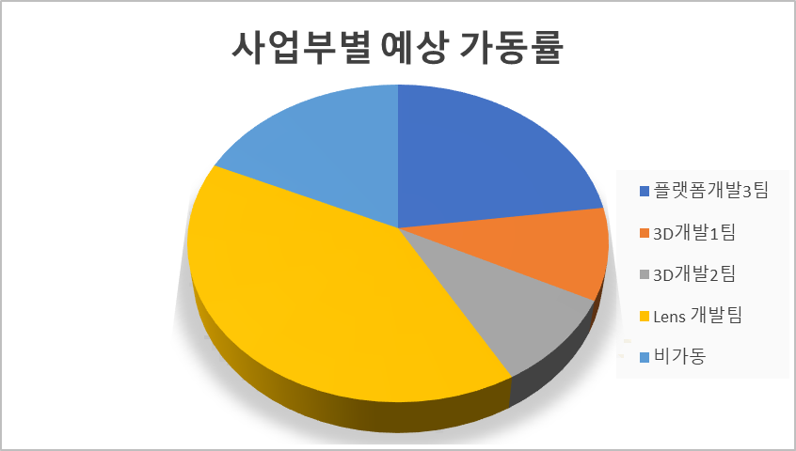
2. 중점 검토 │ 예상 가동률
연구소 내의 투과/반사율 측정 Needs 파악 및 투자 진행 시 예상 가동률 : 85.9%
기준 정보
일 시간 | 8hr
주 일수 | 5일
년 주수 | 48주
부서 | 가동률 | 진행 과제
플랫폼개발3팀 | 22.9% | S-lidar, FMCW, ACE향 AR M-pjt, Google향 P29 pjt.
3D개발1팀 | 9.4% | Spinx, Bental
3D개발2팀 | 9.4% | Jasper, Peridot
Lens 개발팀 | 40.1% | MS 向 3종 (SABA, Sealth, Lopez PJT.) ADI 向 1종 (Crosby PJT.), Google 向 3종 (F10, SB3, P29 PJT.),
Total | 85.9%
43.8 day, 18.2%
55day, 22.9%
PJT 4종
22.5 day, 9.4%
PJT 2종
PJT 2종
96.3 day, 40.1%
22.5 day, 9.4%
PJT 7종
BM 및 선행 기술 검토 등의 단발성 측정은 미포함.
ACE과제는 FACA(샘플수 30ea x 3build)만 반영
예상 가동률 산정 방식 (1 PJT 기준)
측정 항목 | 가동 시간 ( = 편광 x 입사각 step x 측정 시간 x 샘플 수 )
 | 편광 | 입사각 Step | 측정 시간 | 샘플 수 | 총 소요 시간
입고검사 투과율 측정 | 1 step | 30 step | 2 min | 20 ea | 20 hr
DR 투과율 측정 | 2 step | 60 step | 2 min | 10 ea | 40 hr
FACA 투과/반사 측정 | 1 step | 30 step | 2 min | 10 ea x 3 build | 30 hr
신뢰성용 투과율 측정 | 1 step | 30 step | 2 min | 20 ea | 20 hr
Total |  |  |  |  | 110hr (13.8 day)
※. 측정 대상 샘플은 filter & lens 시편임.
※. 측정 sample 수량은 ADI향 Crosby PJT. 기준으로 책정됨.
※. 가동율은 working day 기준으로 산정함
(일 시간: 8 hr, 주 일수: 5 day, 년 주수: 48 week)
※. 1 PJT 진행 시에 수행하는 측정은 아래와 같이 4개 항목으로 선정
-. DR (Design Review)
-. 입고검사
-. FACA (B등급 PJT. 기준 빌드 단계 : PP, DV, PV 진행 가정)
-. 신뢰성

Slide 6
3. 개발 로드맵 (TRM/PRM 연계 타당성 검토)
연구소 내 3D TRM/PRM 연계 타당성 검토 결과 :
→ 장거리 S-LiDAR , FMCW 기술(’23) PJT 진행 시 Filter, Diffuser, Lens 및 chart 투과율 반사율 측정을 위해 필요.
플3
플랫폼개발3팀
융1
융합부품개발1팀
구분 | 제품 / 기술 분류 | 로드맵
 |  | `22년 | `23년 | `24년 | `25년 | `26년
PRM | Module / Mobile
 | S-LiDAR / S-LiDAR
TRM | 광학계 / 렌즈
 | 차량 CM / 차량 C
cTRM | FMCW / FMCW
T
23.06
24.10
P
25.01
26.06
플3
XR용 광각 ToF 모듈
플3
저전력 TOF 모듈
~5m, 120도 이상
~10m, Power 100mW↓
T
23.01
24.06
P
25.01
26.06
플3
구조광 모듈
플3
장파장 구조광 모듈
~1m, 70도, Uniqueness pattern
SWIR VCSEL & Sensor
22.04
23.03
24.01
25.03
T
플3
장거리 S-LiDAR
T
플3
FMCW LiDAR
Addressable VCSEL, Line 스캐닝, 검출거리 <200m, 시야각 120˚x35˚
검출거리 >200m, PIC, 간섭계 구동
22.10
23.12
외
L
초소형 Spot 광학계
Muilti Layer DOE(4 Layer ↑)
23.07
25.03
외
융1
VCSEL 일체형 Spot 광학계
22.04
23.04
VCSEL 일체형 Spot 광학계 (Meta Lens), Tx Size 5x5x4mm↓
외
플3
차량 고내열 Tx,Rx Lens
온도보상설계 (-40~85도), 신뢰성
23.01
24.03
외
플3
FMCW 기술
Tunable Laser, 간섭계, 스캐닝, PIC 설계

Slide 7
4. 투자 타당성
투자효과 / Risk
투자효과
Risk / To-Do
측정 파장 증가 및 입사각별 측정이 가능함으로 LiDAR 및 AR/VR 개발 가능
반도체 수급 이슈로 인한 입고일 지연 risk
편광 및 입사각에 따른 투과율 / 반사율 측정 가능 → S-LiDAR 개발 시 필요. * SPAD를 사용하기에 수광하는 광량이 중요하여 IR필터의 각도별 투과율 측정 필요. Diffuser의 특성 분석을 위해 투과율 분포 측정 필요. → AR /VR 개발 시 필요
* AR/VR 제품은 편광된 빛을 이용하여 현실세계의 빛과 광원/디스플레이 에서의 빛을 제어.
실제로 기존 AR/VR 제품에 편광 부품(LCoS, Beam Splitter) 및 편광 코팅이 사용됨.
측정 가능 파장 확대 (기존 1000nm 이하 → 신규 1800nm)
→ LiDAR 파장 영역(1550nm) 측정 가능함으로 ’22~’23년 진행 예정인 차량용 LiDAR 개발 가능
* 연관 PJT : ‘23 FMCW
- 계측기에 사용되는 반도체 수급 이슈로 인하여 입고 지연 risk 존재
→ 예상 납기일 : ’22년 12월 말 (16주) → ’23년 1월(20주)
- 입고 지연 시, 비용 집행 관련하여 계정이 소멸된 것이 아니기에 이관되어 사용 가능
- 입고 지연 시, 측정 needs는 외주 업체 의뢰하여 risk 해소 가능 → 래디언트 솔루션 : 투과율 / 반사율 각 측정 샘플 1회 당 180만원
* 현재 계측기 측정 파장 : 380nm ~ 1000nm
* 신규 계측기 측정 파장 : 175nm ~ 1800nm
* 차량용 LiDAR 사용 파장 : 1430nm , 1550nm
고성능, 자동화로 안산 reference 계측기로 활용 가능
안산 기보유 계측기 대비 향상된 측정 성능
* Wavelength Resolution : 1nm → 0.4nm
* Accuracy : 0.5% → 0.06%
* 측정 각도 : 0 degree → 0 ~ 359 degree
측정 자동화 및 매크로 측정 가능
* 측정 반복성 / 재현성 향상
* 매크로 지원으로 인하여 업무 효율성 향상
* 측정 시 샘플 재로딩을 하지 않아 작업자에 의한 노이즈 발생 최소화
Diffusing 자재 측정 가능
* LM에서 사용되는 diffuser 특성 측정 가능.
* LM 개발/양산 장비에 사용되는 반사 차트 특성 측정 가능
→ 고객사에 정확한 차트의 특성을 제공 가능하며 더 나아가 고객사의 needs에 맞는 차트 선정하여 장비에 적용 가능.
[법무팀 (계약검토)]
법무 검토 대상 아님
* 기존 MS向 Saba, ADI向 Crosby 진행 시 반사 차트 특성 측정이 불가능해 차트 선정에 어려움이 있었음.

Slide 8
Appendix.

Slide 9
첨부. 투자 배경
과제 연결성
편광 특성 제어 및 입사 각도에 따른 투과율/반사율 측정기가 요구됨
* 실제 환경에서 들어오는 빛과 광원에서 나온 빛을 경로를 조절해 하나로 합쳐서 눈에 들어오게 해야하기 때문.
LM 및 3D 제품군의 경우 아래와 같은 광학 부품의 특성 검사가 필요.
기존 보유 장비로는 대응 불가능한 항목이 존재.
→ 경사 입사 투과율 : S-LiDAR는 SPAD를 이용한 d-ToF로 센서로 들어오는 광량이 중요하므로 필터의 각도에 따른 투과율이 중요함.
→ 편광 투과/반사율 : AR/VR 제품에서는 LCoS¹⁾ (LC액정을 이용한 디스플레이) 제품군 , 편광 부품(Beam Splitter) 및 렌즈에 편광 코팅을 많이 함.
현재 보유 장비로 측정 불가능한 항목
IR Cut-off Filter
(수직 입사 특성)
IR Band Pass Filter
(수직 입사 특성)
IR Band Pass Filter
(경사 입사 특성)
반사 차트
편광 / AR 코팅 특성
CM
LM / LiDAR
LM / LiDAR
LM/3D의 라인에서 사용되는 반사 차트 특성 평가 (ToF, LiDAR etc.)
XR
XR 개발 시 필수 요소
차량용 LiDAR 개발(’22년~)을 진행함에 따라 장파장(1550nm) 영역의 투과율/반사율 측정기가 요구됨
차량용 LiDAR는 1430nm와 1550nm 파장 영역을 사용. →해당 파장은 실외 노이즈 조건인 햇빛에 포함되어있지 않은 파장이며, 그 중 850nm/940nm와는 다르게 eye safety를 만족하며 좀 더 고출력 파워를 낼 수 있는 파장임.
CTO에서 차량용 LiDAR Amber PJT 진행중, 연구소에서도 시장 진입을 위해 FMCW LiDAR PJT 진행 예정임. (플랫폼개발3팀, ’22 ~ ’23)
기존 보유중인 장비는 300nm ~ 1000nm의 측정 범위를 가지고 있어 해당 파장 측정이 불가하여 신규 장비 투자 필요.
신규 투자시 측정 영역
기보유 장비 측정 영역 (안산)
차량용 LiDAR 파장 영역 (기존 계측기 대응 불가)
사용 파장
175nm
300nm
Visible
850nm
940nm
1000nm
1430nm
1550nm
1800nm
2000nm
제품군
CM
LM
차량용LiDAR
XR (VR, AR)
연관 PJT
MS向 3종 / ADI向 1종 / Google向 3종 / S-LiDAR
Amber
FMCW
1) LCoS : Liquid Crystal on Silicon

Slide 10
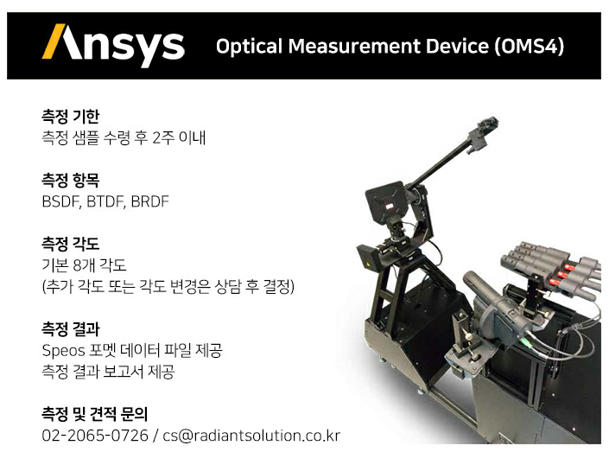
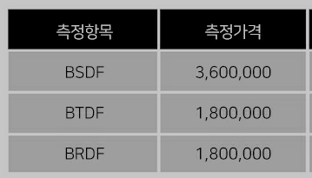
첨부. 경제성 – 투자비 회수
투과율/반사율 측정 장비 투자비 회수 기간 : 0.7년
투자비 회수 기간 : 투자비 2.28억 / 연간 측정비 3.24억
투자비 (A) | 외주 의뢰 비용 (B = ① x ② x ③ ) |  |  | 회수 기간 (A/B) | 기타
 | ① 비용 (건) | ② PJT. 당 의뢰 (건) | ③ 예상 PJT (건)
2.275억 | 0.018 | SPL 20ea | 9건¹⁾ | 0.70 | -
B = 3.24억
회수 기간 산정 기준
유관 부서 검토 의견 (Lens개발팀, 한병윤 선임)
* 샘플 1매당 측정비 : 투과율 180만원 / 반사율 180만원
* 외주 업체 : 래디언트 솔루션
* PJT.당 평균 측정 예상 횟수는 DR 및 FA 고려하여 산정되었음. (MS向 SABA PJT. 기준)
* 측정 대상 항목은 필터, 렌즈이며, 투과율/ 반사율 중 한 항목만 측정한다고 가정.
* 현재 투과율 검사 시, 기보유 설비로 수직 입사에 대해서만 측정 중.
* 각도별 측정에 대해서는 vendor 제공 자료에 의존 및 측정 요청 대응²⁾ 불가하였음.
(해당 기능 자사 보유 설비 無)
* 기존 설비 사용 시 측정 정밀도 부족으로 인하여 정밀 측정기 필요.
→ 투자 완료 시 외주 의뢰 중단하고 투자된 설비 이용 예정
* 외주 비용 / 업체 : 래디언트솔루션 (광학 계측기 및 SW 업체)
* 샘플 1매 기준 측정 가격
투과/반사율
투과율
반사율
-. LM/3D의 경우 광학 부품 특성 검사 시, 각도 및 편광 상태에 따른 특성 확인 필요
(현재 자사 내 해당 기능 보유한 계측기 부재)
-.
입고검사 및 불량 FA시 다수의 샘플 의뢰.
상기 가격표는 샘플 1매 기준으로 수량 증가 시 측정 비용이 증가함
1) ’22.08 기준 연구소 내 LM/3D PJT 9ea
2) Google向 P29 PJT 진행 시, IR 저반사 코팅 각도별 투과율/반사율 측정 요청

Slide 11
첨부. 고객가치 및 이슈점검
영역 | 점검 목적 | 기준 및 점검사항 |  | 점검결과 | 점검결과 상세
고객 가치 | 고객가치 | 고객의 요구가 반영된 투자인가? (Needs 만족, Pain point 해소 등)
 | 파트너십 | 고객의 차기 및 장기 프로젝트에 적용 가능한 투자인가?
 | 경쟁우위 | 고객에게 어떤 경쟁우위를 제공하는가? [원가개선(Cost) / 시장선도기술(Technology) 적용 / 품질확보(Quality)]
동반 성장 | 합리적 협의/ 거래 절차 준수 | 투자검토시 자사 거래기준(협력사/하도급/ 계열사)을 준수하여 거래조건을 협의하였는가?
 |  |  | (특수관계자 거래 시 당위성 검토) 특수관계자 거래 기본 조건에 해당하는가?
 |  |  | 특수관계자 거래조건의 적정성은 점검되었는가?
 | 경영간섭 | 향후 거래를 전제로 부당하게 기술/경영정보를 요청하거나 투자를 요구하였는가?
 | 부당이익 | 리베이트/불공정 가격 제공 등 부당이익 편취 Risk는 점검되었는가?
안전 환경 | 환경오염 | 투자로 발생할 수 있는 환경오염(대기/물/ 토양오염) 예방책은 마련되었는가?
 | 안전관리 | 화재/폭발/화학물질 누출과 같은 안전상의 Risk는 점검되었는가?
 |  | 작업장 內 투자설비 및 시설운용시 임직원 안전관리 위해요소는 점검되었는가?
 | UT부하율 | UT용량 증가로 인한 UT설비 투자반영 하였는가? (대기,순수,폐수, 공조,CDA,스팀,전기)
 | 인허가 | 법적 인허가 신고 대상,신고시점 서류를 안전환경부서와 확인 하였는가?
고객의 저반사 코팅¹⁾ 및 차트 ²⁾ 의 각도별 측정 요청은 있었으나, 직접적인 투자 요청은 없음.
투자 시, 상기와 같은 고객의 각도별 투과율 측정 needs 만족 및 AR/VR PJT 개발 역량 구비 가능.
Y
N
Y
N
LM/CM/3D 관련 PJT 광학부품(필터, 렌즈)에 대한 정밀한 투과/반사율 측정 가능 (FA/입고검사)
향후 LiDAR PJT 및 AR/VR PJT 진행 시 적용 가능
광학 부품의 각도별 투과율 측정 구비로 입고검사/불량 분석 진행 가능함으로 F-Cost 개선 가능
차트 및 코팅의 편광/각도별 측정 기능 구비로 인하여 제품의 품질 사양 확보 가능.
C
T
Q
기성품 구매 및 각 업체에게 구체적인 장비 사양을 제시하고 업체 선정 진행
설비구매팀 및 GIPS 시스템을 통하여 견적 및 구매 진행
Y
N
해당 사항 없음
※ 해당사항 없을 경우 미 표기
Y
N
Y
N
설비구매팀 및 자사 시스템 통한 PO 발행 및 기성품 구매의 건으로 해당 risk 없음.
Y
N
향후 거래를 전재로 부당한 요청 없었음.
Y
N
설비구매팀 및 자사 시스템 통한 PO 발행으로 해당 risk 없음.
Y
N
해당 설비는 유해물질을 사용하지 않음으로 환경오염 야기하지 않음
Y
N
화학물질 미사용이며 해당 위험성 없음. 실험실에 화재 대비하여 소화기 비치 중.
Y
N
안전관리 위해요소 없음. 해당 실험실에 유해광원 노출을 대비하여 고글 비치완료.
Y
N
안전환경팀 검토 결과 일반적인 수 kW의 전력 소모하는 계측기로 UT 용량 영향 없음.
-. 전기 : 연구소 UT 여유량 대비 계측기의 전력양은 미비하여 실질적 증가 영향 없음.
Y
N
법적 PSM 제출 대상에 해당되며, 신고를 위한 관련 서류는 설비 입고 60일전까지 안전환경에 제출 실시예정
1) Google向 P29 PJT IR 저반사 코팅
2) MS向 Saba PJT 설비 반사 차트 특성 평가 요청

Slide 12
첨부. 투자비 ERRC
1차 견적가 분석을 통해 불필요한 옵션 품목을 삭제하여 2차 견적 확보 후 2.275억으로 검토함. (총 투자비 2.3억)
- Accessory의 프린터 항목은 사내 infra를 활용할 수 있으므로, 품목 삭제하여 0.005억 비용 절감
1차 견적서 (발의가)
2차 견적서 (심의가)
단위 : KRW
단위 : KRW
Agilent : Cary-6000i & UMA
본품
 | Cary 6000i Bundle Set |  | 123,312,500
 | UMA |  | 69,008,200
 | Sub-total |  | 192,320,700
검출기
 | Diffuse 측정기-internal (110mm port 적분구) |  | 1,607,700
 | PMT InGaAs Detector |  | 25,505,000
 | Sub-total |  | 27,112,700
Accessory
 | 필터 세트 |  | 2,483,000
 | 투과형 홀더 |  | 2,026,000
 | 프린터 |  | 487,500
 | Sub-total |  | 4,996,500
기타 비용
 |  | 배송비 및 설치료 | 3,560,000
합계 |  |  | 227,989,900
Agilent : Cary-6000i & UMA
본품
 | Cary 6000i Bundle Set |  | 123,312,500
 | UMA |  | 69,008,200
 | Sub-total |  | 192,320,700
검출기
 | Diffuse 측정기-internal (110mm port 적분구) |  | 1,607,700
 | PMT InGaAs Detector |  | 25,505,000
 | Sub-total |  | 27,112,700
Accessory
 | 필터 세트 |  | 2,483,000
 | 투과형 홀더 |  | 2,026,000
 | 프린터 |  | 0
 | Sub-total |  | 4,509,000
기타 비용
 |  | 배송비 및 설치료 | 3,560,000
합계 |  |  | 227,502,400

Slide 13
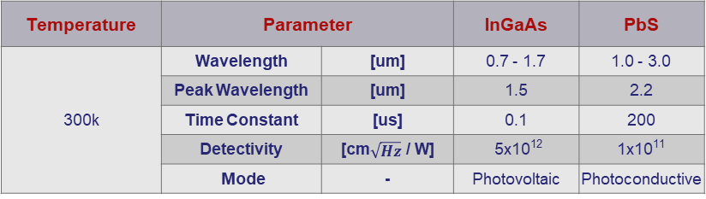
첨부. 후보 업체 선정 / 검토
➎ 매우 우수
➍ 우수
➌ 보통(적합)
➋ 미흡
➊ 매우 미흡
성능 및 측정 자동화 기준으로 검토 진행한 결과 Agilent社의 제품이 사양 만족.
장비명 | 구분 | 상세항목 | 필요 사양 | 검토 업체 / 모델 |  |  |  | 검토 의견
Spectro Photometer | 검토 업체 / 모델 |  |  | Agilent / Cary-6000i & UMA |  | Hitachi / U-4150 |  | - Hitachi는 요구 사양 중, 각도별 측정 기능 및 automatic control 항목의 사양 미달. - Detector 성능(Accuracy) 측면에서 Agilent 제품이 Hitachi 제품보다 우수. - Agilent는 자사 Ace향 PJT에서 사용되고 있을 뿐 아니라, 국내 다수 광학 업체 및 연구소에 납품 경험 보유. → 상기 사항 고려 시, Agilent사의 Cary-6000i & UMA 계측기가 적합하다고 판단됨. *Hitachi 제품은 Automatic Control 사양을 만족하지 못하여 Agilent 단독 업체 투자 진행
 | Tech. | 각도별 측정기능 | 전 각도 측정 가능 | 0.02º 간격으로 10º~360º까지 회전 가능 | ➎ | 5º, 12º 고정 + 1º 간격으로 20º ~ 60º까지 회전 가능 | ➋
 |  | 편광 측정 기능 | - | Polarizer 장착 | ➎ | Polarizer 장착 | ➎
 |  | Detector Type | - | 적분구 + PMT(UV-Vis) + InGaAs PD(NIR) | ➎ | 적분구 + PMT(UV-Vis) + PbS PD(NIR) | ➌
 |  | Automatic Control | 유 | 자동화 및 매크로 가능 | ➎ | Manual stage 활용 | ➊
 | Quality | 적분구 코팅 | - | 90% (PTFE) | ➎ | 70% (BaSO₄) | ➍
 |  | Accuracy | 0.01 Abs* 이하 | ± 0.00025 Abs 이하 | ➎ | ± 0.004 Abs 이하 | ➍
 |  | Wavelength | 300 ~ 1600nm 이상 | 175 ~ 1800 nm | ➍ | 300 ~ 2000nm | ➎
 |  | Wavelength Accuracy | 1.0 nm 이하 | UV-Vis : ± 0.08nm NIR : ± 0.40nm | ➎ | UV-Vis : ± 0.20nm NIR : ± 1.00nm | ➌
 | Cost | 단가 |  | 약 2.3억 | ➍ | 약 1.6억 | ➎
 | Delivery | 납기 | 20 주 | 4 month | ➌ | 4 month | ➌
 | 납품 이력 |  | - | 국내 광학 업체 / 연구소 (자사 포함) | ➎ | 국내 광학 업체 (자사 포함) | ➌
 | Scoring (우선순위) |  | - | 51점 (1순위) |  | 38점 (2순위)
- NIR Detector 비교표
출처 : APTechnologies
Temperature | Parameter |  | InGaAs | PbS
300k | Wavelength | [um] | 0.7 - 1.7 | 1.0 - 3.0
 | Peak Wavelength | [um] | 1.5 | 2.2
 | Time Constant | [us] | 0.1 | 200
 | Detectivity | [cm$\sqrt{Hz}$ / W] | 5x10¹² | 1x10¹¹
 | Mode | - | Photovoltaic | Photoconductive
Peak wavelength와 detectivity 고려 시, 해당 설비 사용 파장인 2000nm 이하 파장에서 PbS detector(Hitachi)보다 InGaAs(Agilent) detector가 적합함.

Slide 14
첨부. 후보 업체 선정 / 검토 ( 상세 )
성능 및 자동화 관점에서 Agilent사가 Hitachi사에 비해 강점.
 | Agilent | Hitachi
Model | Cary 6000i + UMA (Rotation Stage) | U-4150 + Additional Parts
Source | UV : Deuterium lamp Vis & NIR : Tungsten-Halogen lamp | UV : Deuterium lamp Vis & NIR : Tungsten-Halogen lamp
Monochromator | Double out-of-plane Littrow monochromator | Littrow type Prism + Grating
Grating | 1200 lines/mm, at 250nm 600 lines/mm, at 1000nm | 양면 grating (UV-VIS용, NIR용) 1ea 800nm 부근에서 grating change
Detectors | UV-VIS : R928 PMT , NIR: Cooled InGaAs PTFE (반사율 90%이상) 코팅되어진 적분구 with 110mm port | UV-VIS : PMT , NIR: Cooling type PbS BaSO4 (반사율 70%) 코팅되어진 적분구 with 60mm port
Photometric Accuracy | ± 0.00025 Abs | ± 0.004 Abs
Wavelength range | 175 ~ 1800 nm | Step Rotation : 240 ~ 2600nm Continuous Rotation : 300 ~ 2000nm
Wavelength Accuracy | UV-VIS :± 0.08nm NIR : ± 0.4nm | UV-VIS :± 0.2nm NIR : ± 1.0nm
Detector Angle Rotation | 10 ~350 degree, Automatic, Continuous | 5, 12, 20 ~ 60 degree, Manual, Continuous or Step (Optional)
Sample Angle Rotation | -180 ~ 180 degree, Automatic, Continuous
Polarization | Automatic | Manual
Automation with Macro | O | X
Sample Dimension | 샘플 size: 3mm ~ 70mm 까지 지원 → 별도 jig 제작 要 (Beam Aperture는 1mm ~ 5mm (Manual)) → 별도 jig 제작 要 | 일반 샘플 지그 : 30mm ~ 100mm 소형 샘플 지그 : 5mm ~ 20mm
Dimension | 본체 : 1020(W) x 710(D) x 380(H) , 91kg UMA : 404(W) x 880(D) x 412(H) , 14.2kg | 900(W) x 760(D) x 1180(H) , 160kg
Price | 2.27억 | 1.57억
Note. | 상대적으로 짧은 NIR 측정 범위 , 상대적 높은 accuracy Full automation 동작 가능 | 다양한 샘플을 위한 측정 지그, 상대적 낮은 accuracy 모든 셋팅은 manual로 변경해 주어야함
주요 성능 비교점

Slide 15
첨부. 단독업체 사유서 (Agilent, Cary-6000i & UMA)
단독 업체 사유 Summary
다음 목적에 의해 투과율&반사율 측정기 신규 투자가 필요함.
1) 차량용 LiDAR 및 FMCW 사용 파장인 1550nm 영역이 지원되며, 편광상태 및 입사각과 측정각을 제어할 수 있는 다기능 측정기.
2) Reference 계측기로써 성능이 우수하며 자동화 기능이 있는 제품
자사에 장비 납품 경험 있는 업체 두 곳 선정하여 검토 진행
1) Hitachi / U-4150
2) Agilent / Cary-6000i & UMA
☞ 검토 결과 Agilent社 제품에 대해 단독 업체 발주 진행하고자 함. (하기 장비사양 기준)
기술적 측면 (장비 사양)
항 목 | Agilent / Cary-6000i & UMA | Hitachi / UH-4150 | 요구사양 및 평가 기준
Detection Accuracy | ± 0.00025 Abs | ± 0.004 Abs | 가능한 좋은 성능을 유지할 것 (고성능 선호)
Wavelength | 175 ~ 1800 nm | 300 ~ 2000nm | 300nm ~ 1600nm의 측정 가능 범위를 포함할 것
Wavelength Accuracy | 0.4 nm | 1 nm | 1nm 이하의 성능을 유지할 것 (고성능 선호)
Rotation Angle | 0° ~ 360° | 0°, 5°, 12°, 20° ~ 60° | 모든 각도에 대해 측정 가능할 것
Automation | O (자동화 적용, 매크로 가능) | X (측정 setup 수동 조절) | 측정 및 설정 변경 자동화 가능할 것
UH-4150은 20° 이하의 각도에 대한 미세 측정 불가. (Jig를 교체하여 0°, 5°, 12° 세 각도 개별 측정지원.)
UH-4150은 자동화가 지원 안됨.
☞ Hitachi社 제품은 상기 두 항목에 대한 장비 요구 사항 미달로, Agilent社 제품으로 단독 업체 입찰 진행함.

Slide 16
첨부. 계측기 정보화율 검토
계측기 정보화율 검토 결과 정보화율 100%.
사업부 |  | 분류 | 설비명 | 담당자
광학 |  | 계측기 | 투과율 / 반사율 측정 장비 | 이현용 선임
영역 | No | 점검 목적 | 기준 및 점검사항 | 판정 | 점검결과 상세
항목 Define | 1 | Data 항목 정의 | 계측 항목 정의 / 수집 | OK | 300nm ~ 1800nm 영역에서의 편광별, 각도별 투과/반사율 값 수집 측정샘플 장착 후 SW recipe을 통하여 자동 설정 변경, 측정, 저장 가능 저장 형식 (CSV 파일)
자동 수집 | 2 | 통신 방식 | 유/무선 네트워크 존재 (케이블, 통신모듈 등) | OK | 제어 PC는 LAN선으로 사내망에 연결
 | 3 | 통신 포트 | 통신 포트 존재 (USB, GPIB, Ethernet 등) | OK | 계측기와 제어 PC는 GPIB to USB 방식으로 통신
 | 4 | 통신 프로토콜 | 전자/전기용 계측기 : VISA 차량통신용 계측기 : CAN 일반 계측기 : 제조업체 자체 프로토콜 | OK | IEEE-GPIB 방식 (IEEE 488 Communication Bus)
 | 5 | Interface 구성 | 자사 상위 시스템과 연결을 통한 데이터 수집 | OK | LAN선을 통하여 제어 PC를 사내망과 연결 가능하고 데이터 파일이 CSV로 저장되므로 상위시스템 (LAS) 구축하여 데이터 수집 가능함.
시스템 저장 | 6 | Data 저장 정보 | Local 서버 or 시스템 저장 (GMES, GSPC 등) * PC 저장 : NG | OK | LAN선을 통하여 사내망과 연결하여 공유폴더 지정하여 Data 저장 가능 및 GMES 연동 가능함
활용 | 7 | Data 조회 | 상위 시스템에서 데이터 조회 가능할 것 | OK | LAN선을 통하여 제어 PC를 사내망과 연결 가능하고 데이터 파일이 CSV로 저장되므로 상위시스템 (LAS) 구축하여 데이터 조회 가능함.
 | 8 | Data 입력 방식 | Key-in 없이 시스템 자동 저장 될 것 | OK | Recipe 구동 (Method) 를 통하여 key-in 없이 자동 저장 가능함.
 | 9 | - | [해당 없음]
 | 10 | - | [해당 없음]

Slide 17
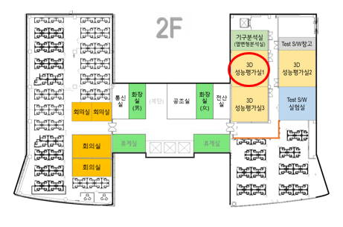
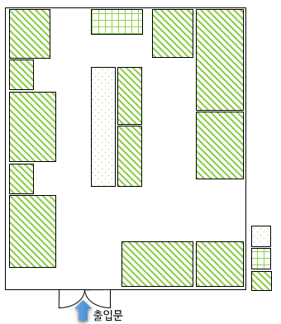


첨부. Layout 검토서
공간 활용률 및 장비 특성 관점에서 안산연구소 2층 동관 3D성능평가실-1 로 입고 예정
■ 안산연구소 2층 Layout
■ 3D 성능평가실-1 사용현황
검토 사항 |  | 기존 | 추진 Layout
Concept |  | -
실험실 면적(㎡) |  | - | 66.5 ㎡
Footprint율(%) |  | - | -
 | 기존 대비 개선 | - | -
물류 거리(m) |  | - | -
 | 기존 대비 개선 | - | -
장 점 |  | - | - 렌즈, 필터, VCSEL 등의 광학 특성을 평가하는 설비들이 한 실험실 내에 배치 되어있음.
단 점 |  | - | - 필요 시 설비 간 간격 재조정 필요성 있음.
- 각 기능별 설비들을 모아 놓은 실험실 특성 상 3D 성능평가실-1에 배치함이 가장 적합.
- 3D 성능평가실-1
: 렌즈, 필터, 센서
- 3D 성능평가실-2
: VCSEL
- 3D 성능평가실-3
: Calibration (Optical Table Setup)
E/V
설비 위치
테이블
선반
계측기

Slide 18
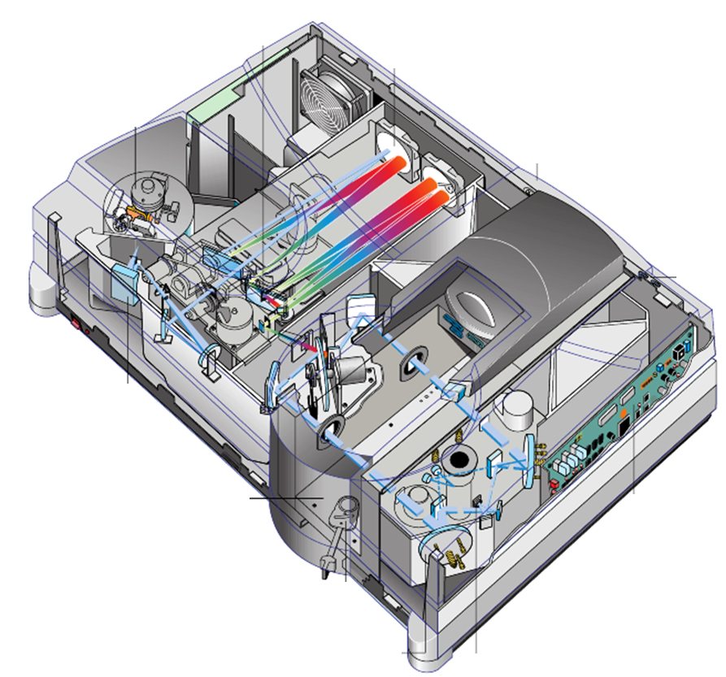
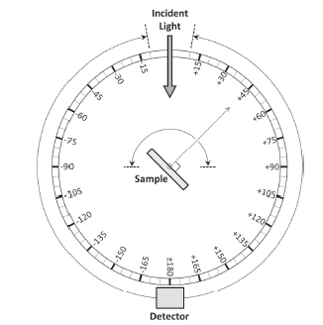
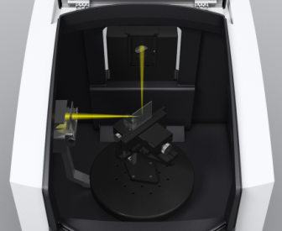
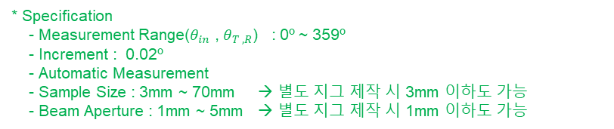
첨부. 각도별 측정 능력
Cary-6000i & UMA
Cary-6000i 제품에 각도별 측정 및 자동화 시스템인 UMA¹⁾ 장착하여 각도별 diffusing 측정 능력 구현 및 자동화함.
Sample부와 detector부 모두 회전 가능함. (모터제어)
Polarizer 장착하여 편광 상태에 따라서도 측정 가능함.
monochromator
* Specification
- Measurement Range($θ_{in}$ , $θ_{T , R}$) : 0º ~ 359º
- Increment : 0.02º
- Automatic Measurement
- Sample Size : 3mm ~ 70mm → 별도 지그 제작 시 3mm 이하도 가능
- Beam Aperture : 1mm ~ 5mm → 별도 지그 제작 시 1mm 이하도 가능
광원부
UMA 결합부
Detector
시료투입부
UMA 결합부
1) UMA ( Universal Measurement Accessory) : 다기능 측정 장치

Slide 19

첨부. 각도별 측정
Cary-6000i & UMA
* method 이용으로 편광, 입사파장, 샘플, 검출기 회전 가능, 샘플 위치조절 가능
모든 회전부는 motorized 되어있으며, sample과 detector의 위치를 조절 가능함.
→ 매크로(method) 작성 가능으로 인하여 측정 효율화 / 반복재현성 향상
→ 각도별 측정 능력으로 filter 및 lens/coating의 정밀 측정 가능하며, scattering 측정 능력으로 diffuser 및 반사 차트 정밀 측정에 활용 가능함.
각도별 측정 방식
Scattering 측정

Slide 20
첨부. 설비 Infra 검토 (안산연구소-안산/마곡site 광학 계측 역량 현황)
광학 부품(렌즈, 필터 및 diffuser 등)의 제작 및 분석에 필요한 능력 구비.
→ 본 투자로 투과율 반사율 측정 역량 향상 (측정 파장 확대, 각도별 투과/반사율, 편광별 투과 반사율, Scattering 분포 및 Diffusing 효율, 시편 굴절률)
측정기 | 측정 능력 (용도) | Maker | 모델명 | 입고 장소
렌즈 성능 측정기 | MTF, EFL, FoV, Distortion 측정 | Trioptics (Germany) | Image Master HR | 안산 4층 / 마곡 SLC Fab 1층
 |  |  | Image Master PRO10 & Pro 5 | 마곡 SLC Fab 1층
투과율 측정기 | 렌즈, 필터의 수직 입사 투과율 측정 | EtaMax (Korea) | PSITD | 안산 4층
반사율 측정기 | 저반사 샘플용 (4% 이하) Point 측정 (17.5um with 40x 대물렌즈) | Olympus (Japan) | USPM-RU-W | 안산 4층
투과율 반사율 측정기 | 입사각에 따른 투과/반사율 측정 편광에 따른 투과/반사율 측정 Scattering / Diffusing 측정 투과형 시편/코팅면의 굴절률 측정 | Agilent (USA) | Cary-6000i & UMA | 안산 6층
굴절률 측정기 (Prism Coupler) | 렌즈 단품 굴절률/복굴절 측정 | Metricon (USA) | 2010M | SLC Fab 1층
Tx Laser Tester | Near Field 이미지 측정 | 팸텍 (Korea) | 주문제작형 | 안산 2층
Conoscope | Far Field 이미지 측정 | 킴스옵텍 (Korea) | 주문제작형 | 안산 2층
Collimator Lens 측정기 | Beam Propagation 측정 | 킴스옵텍 (Korea) | 주문제작형 | 안산 2층
형상측정기 | 렌즈, Micro Array 및 금형 코어 형상 측정 | Panasonic (Japan) | UA3P-300 (접촉식) | E1동 지하1층
 |  |  | UA3P-3100 (접촉식) | SLC Fab 1층
 |  | Mitaka (Japan) | NH-3SP (비접촉식) | SLC Fab 1층
렌즈 편심 측정기 | 원형 렌즈 편심측정용 | Mitutoyo (Japan) | QV-X302P1L-D | SLC Fab 1층
 | D-cut 렌즈 편심측정용 |  | QV-H302P1L-D
금형용 3차원 측정기 | 렌즈 금형 측정용 (Mold base) | LEITZ (Germany) | Reference-HP-543 | SLC Fab 1층
진원도/원통도 측정기 | 핀코어의 진원도 / 원통도 측정 | Mitutoyo (Japan) | RA-2200 | E1동 지하1층
경통 측정기 | 경통 금형, 제품 측정 | Werth (Germany) | VideoCheck HA 600 3D CNC | SLC Fab 1층
투자 대상

